Slide 1
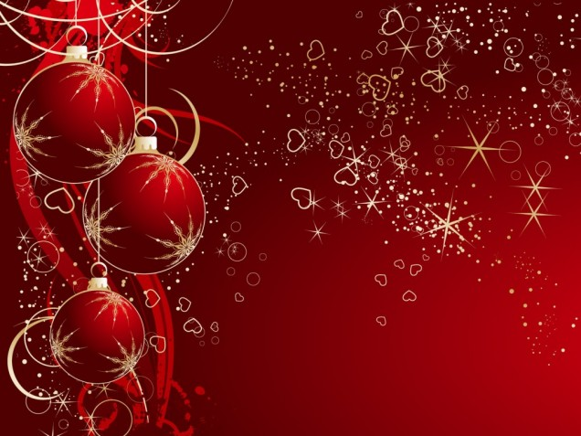

La Navidad
Presentado por:
Yuli Domínguez. Portal Educa Panamá

Slide 2



Slide 3

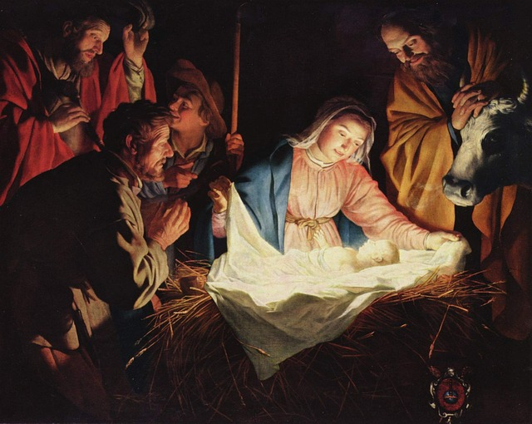
Navidad en familia
Es tener la oportunidad de compartir en familia.
Y celebrar el nacimiento del niño Dios.

Slide 4
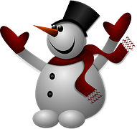
Felicidad en Navidad
Es un sentimiento de paz y amor que se siente cuando se reúne la familia y amigos para celebrar ese día tan especial que nos regala nuestro Dios.

Slide 5
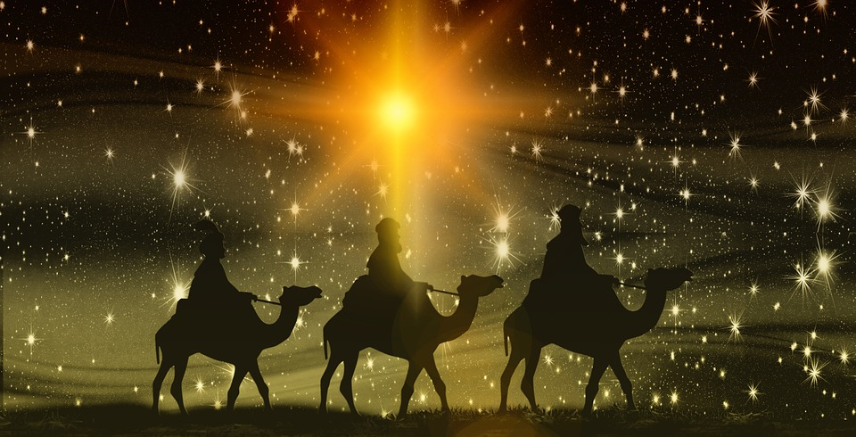
Reyes Magos
Son aquellas personas que visitaron a nuestro niño Dios en su nacimiento, para ofrecerle regalos como: oro, incienso y mirra.

Slide 6

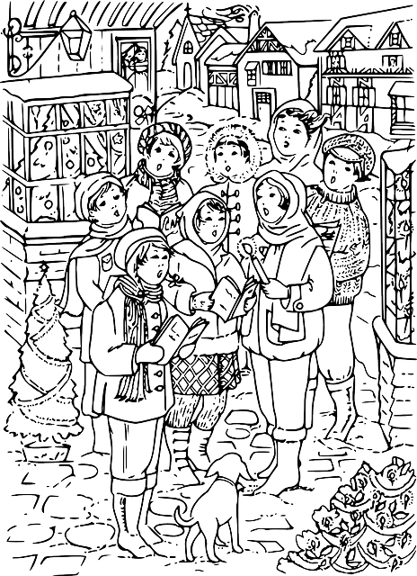
villancicos
Noche de paz,
noche de amor!
Ha nacido el niño Dios
en un humilde portal de Belén
sueña un futuro de amor y de fe
viene a traernos la paz
viene a traernos la paz...
Desde el portal llega tu luz
y nos reúne en torno a ti
ante una mesa de limpio mantel
o en el pesebre María y José
en esta noche de paz
en esta noche de paz...

Slide 7

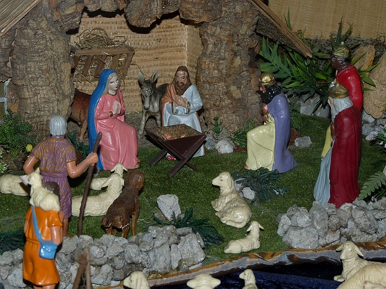
Pesebre
Es el lugar donde niño Dios fue recostado después de su nacimiento.

Slide 8
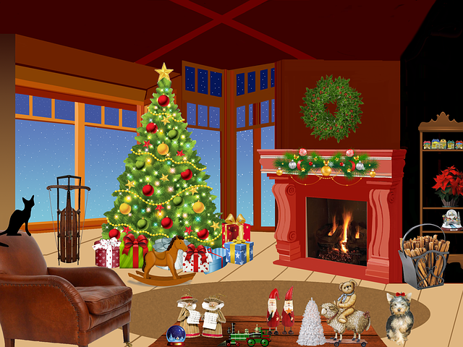
Decoraciones navideñas
La Navidad está en nuestros corazones, y se manifiesta el día 25 de diciembre, durante el mes se hacen las decoraciones en la casa y en nuestro arbolito de navidad.

Slide 9
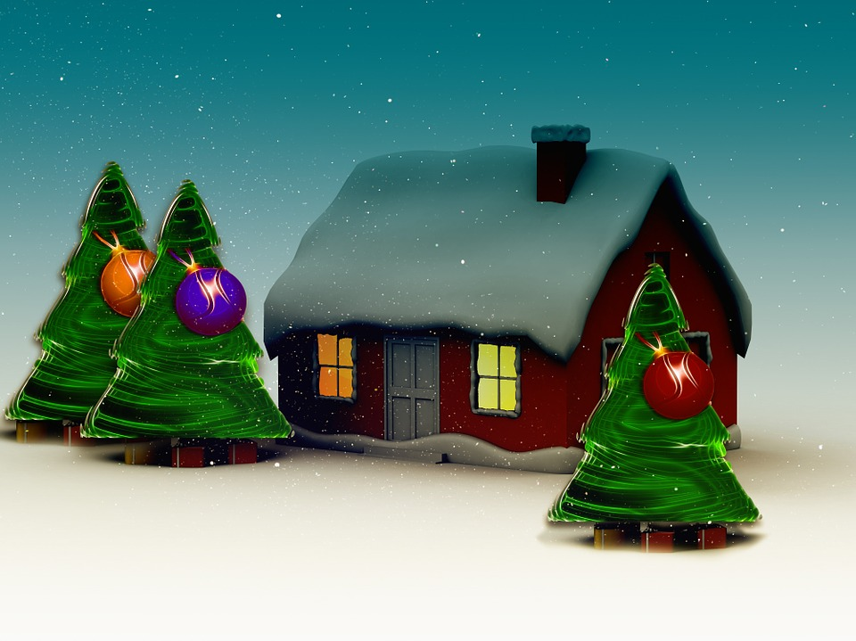
Feliz Navidad a todos…
Les desea el Portal Educa Panamá.

Slide 10
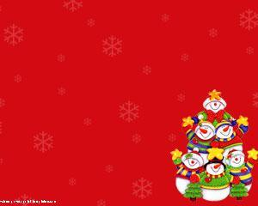
Infografía
http://ingles.fm/wp-content/uploads/2011/12/vocabulario_navidad_ingles_2.jpg
http://sansebastiangomera.org/wp-content/uploads/2015/10/Navidad2014.jpg
http://www.cucaluna.com/wp-content/uploads/2010/11/Navidad-y-amor.jpg
http://cdn2.plantillas-powerpoint.com/wp-content/uploads/2009/07/275_example.jpg
http://www.musica.com/letras.asp?letra=814615
http://hoy.com.do/el-significado-de-la-navidad/

